Slide 1
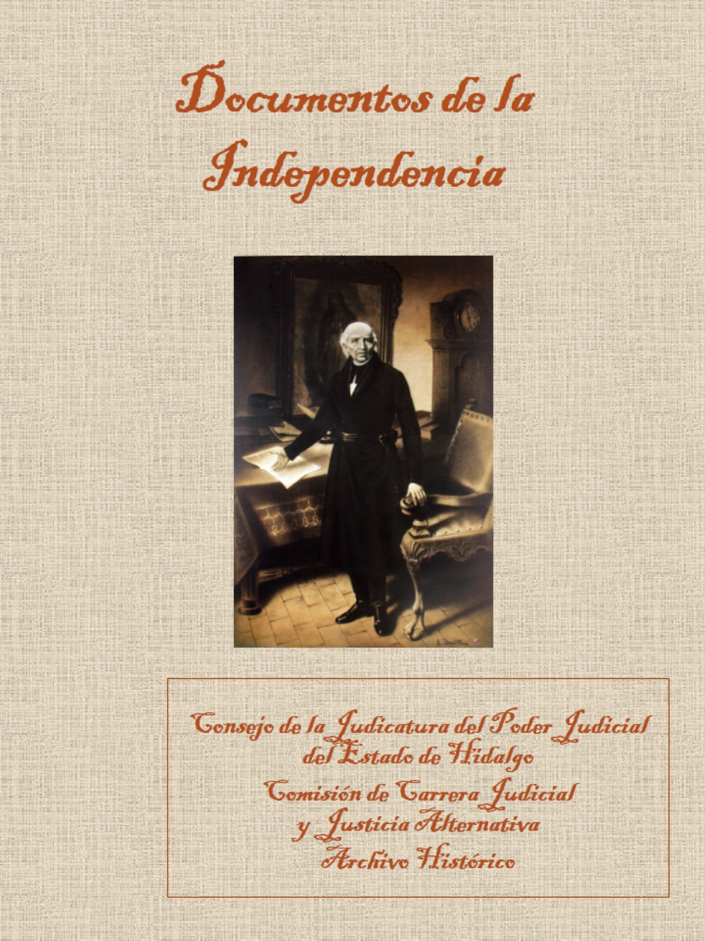
Documentos de la Independencia

Slide 2
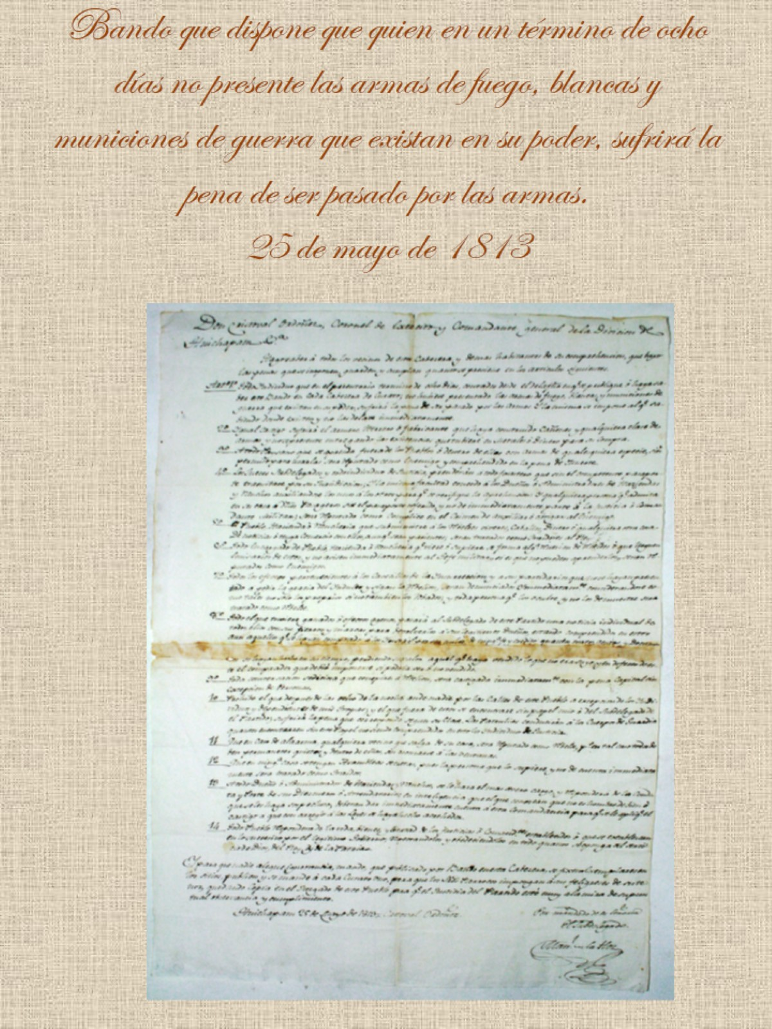
Bando que dispone que quien en un término de ocho días no presente las armas de fuego, blancas y municiones de guerra que existan en su poder, sufrirá la pena de ser pasado por las armas.
25 de mayo de 1813

Slide 3
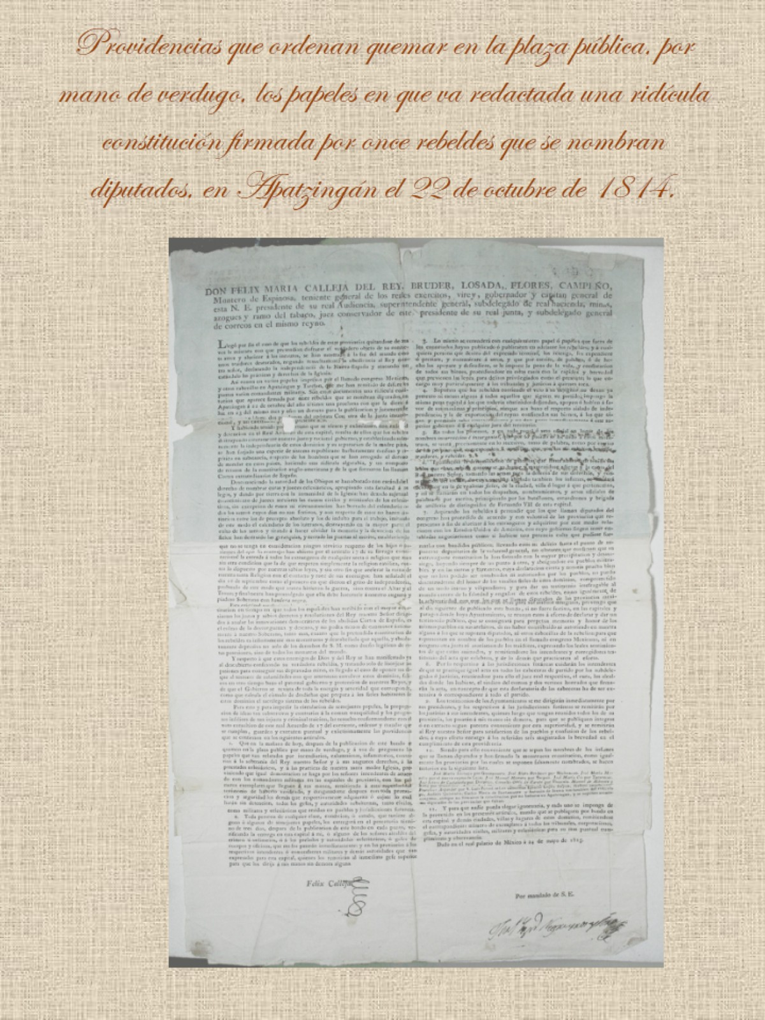
Providencias que ordenan quemar en la plaza pública, por mano de verdugo, los papeles en que va redactada una ridícula constitución firmada por once rebeldes que se nombran diputados, en Apatzingán el 22 de octubre de 1814.

Slide 4
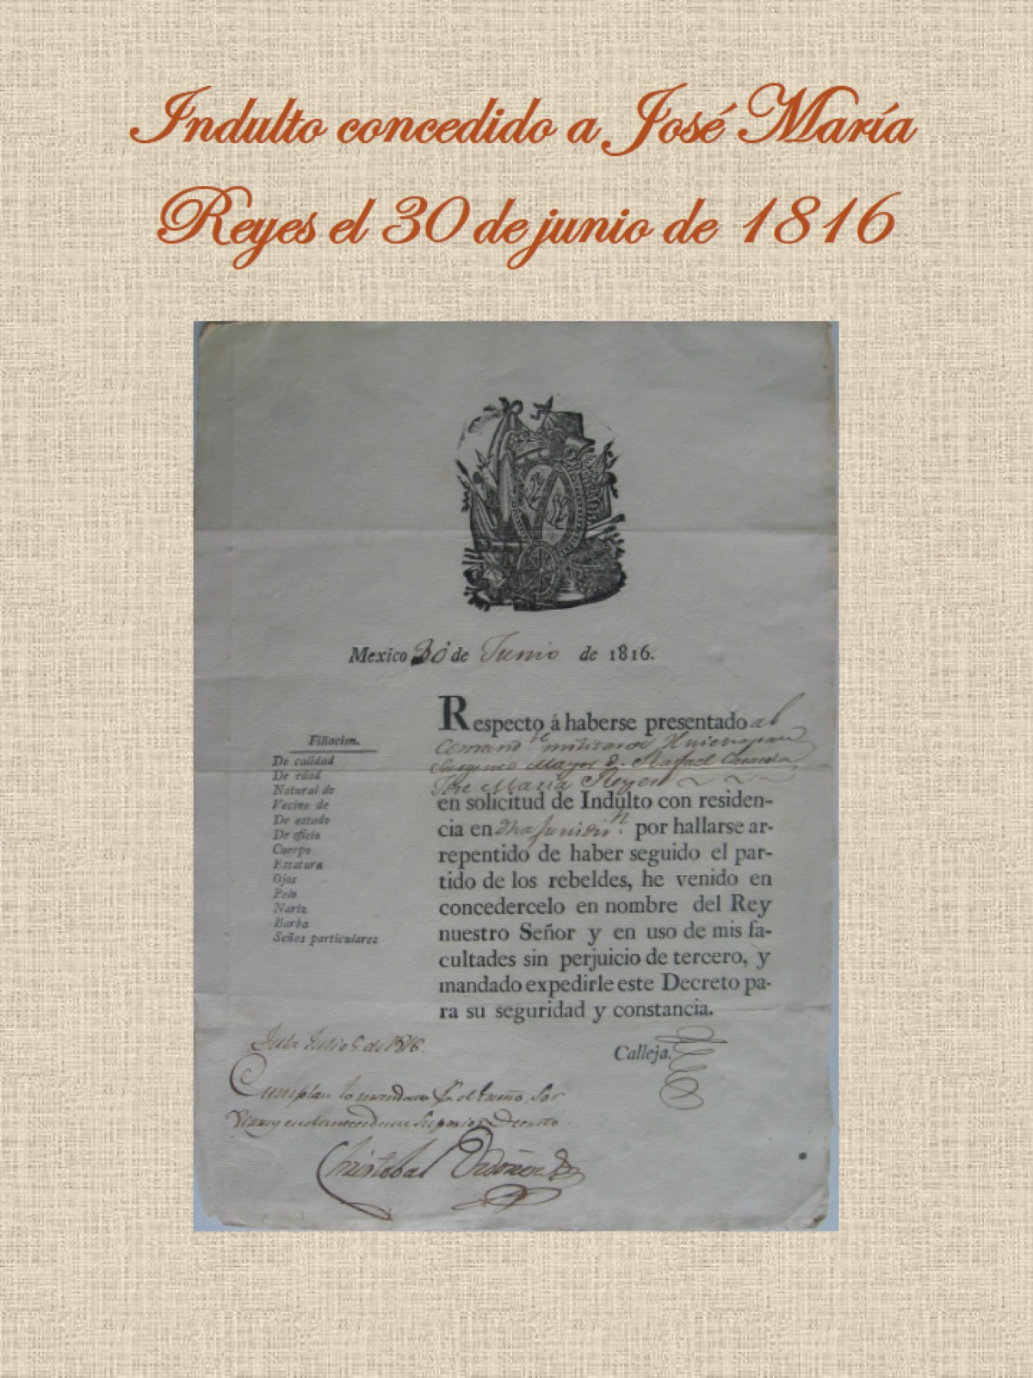
Indulto concedido a José María Reyes el 30 de junio de 1816

Slide 5
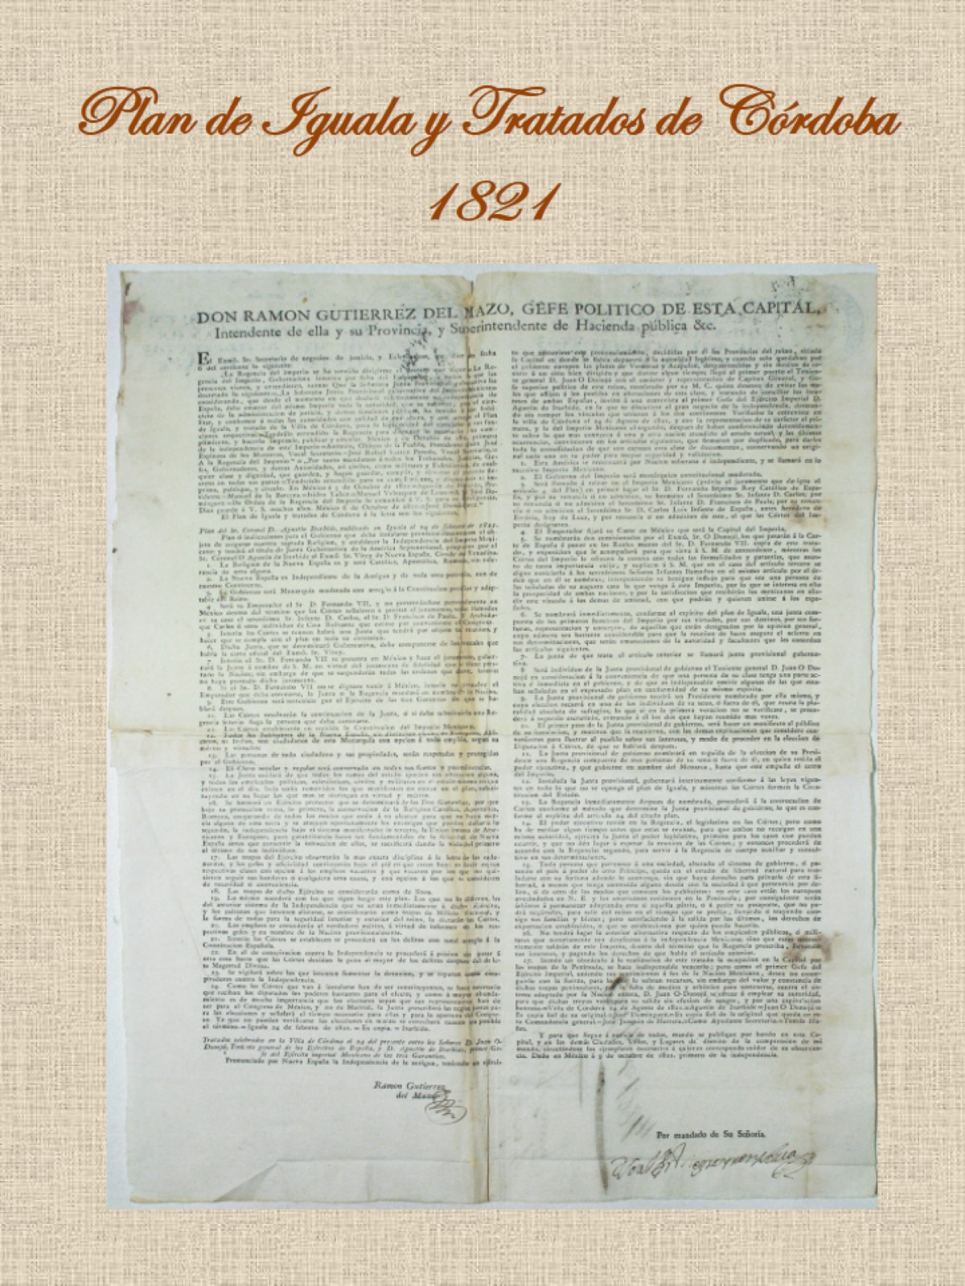
Plan de Iguala y Tratados de Córdoba 1821

Slide 6
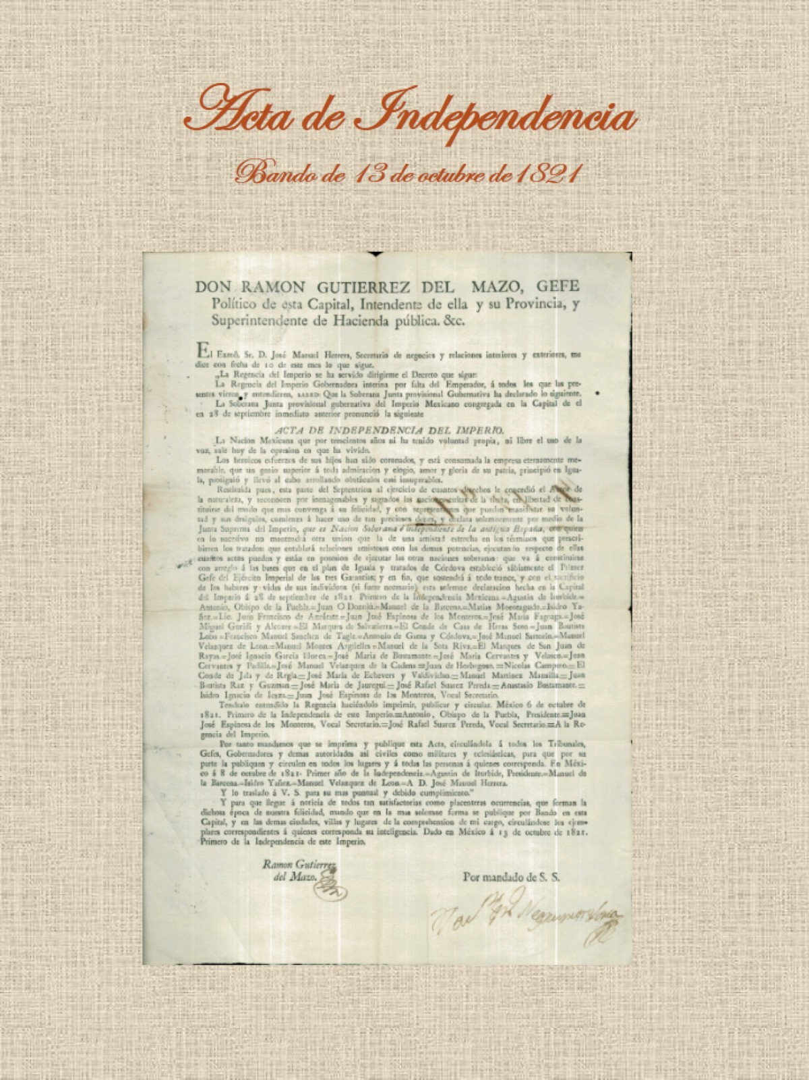
Acta de Independencia
Bando de 13 de octubre de1821

Slide 7

Escudo nacional
1821 - 1822

Slide 8
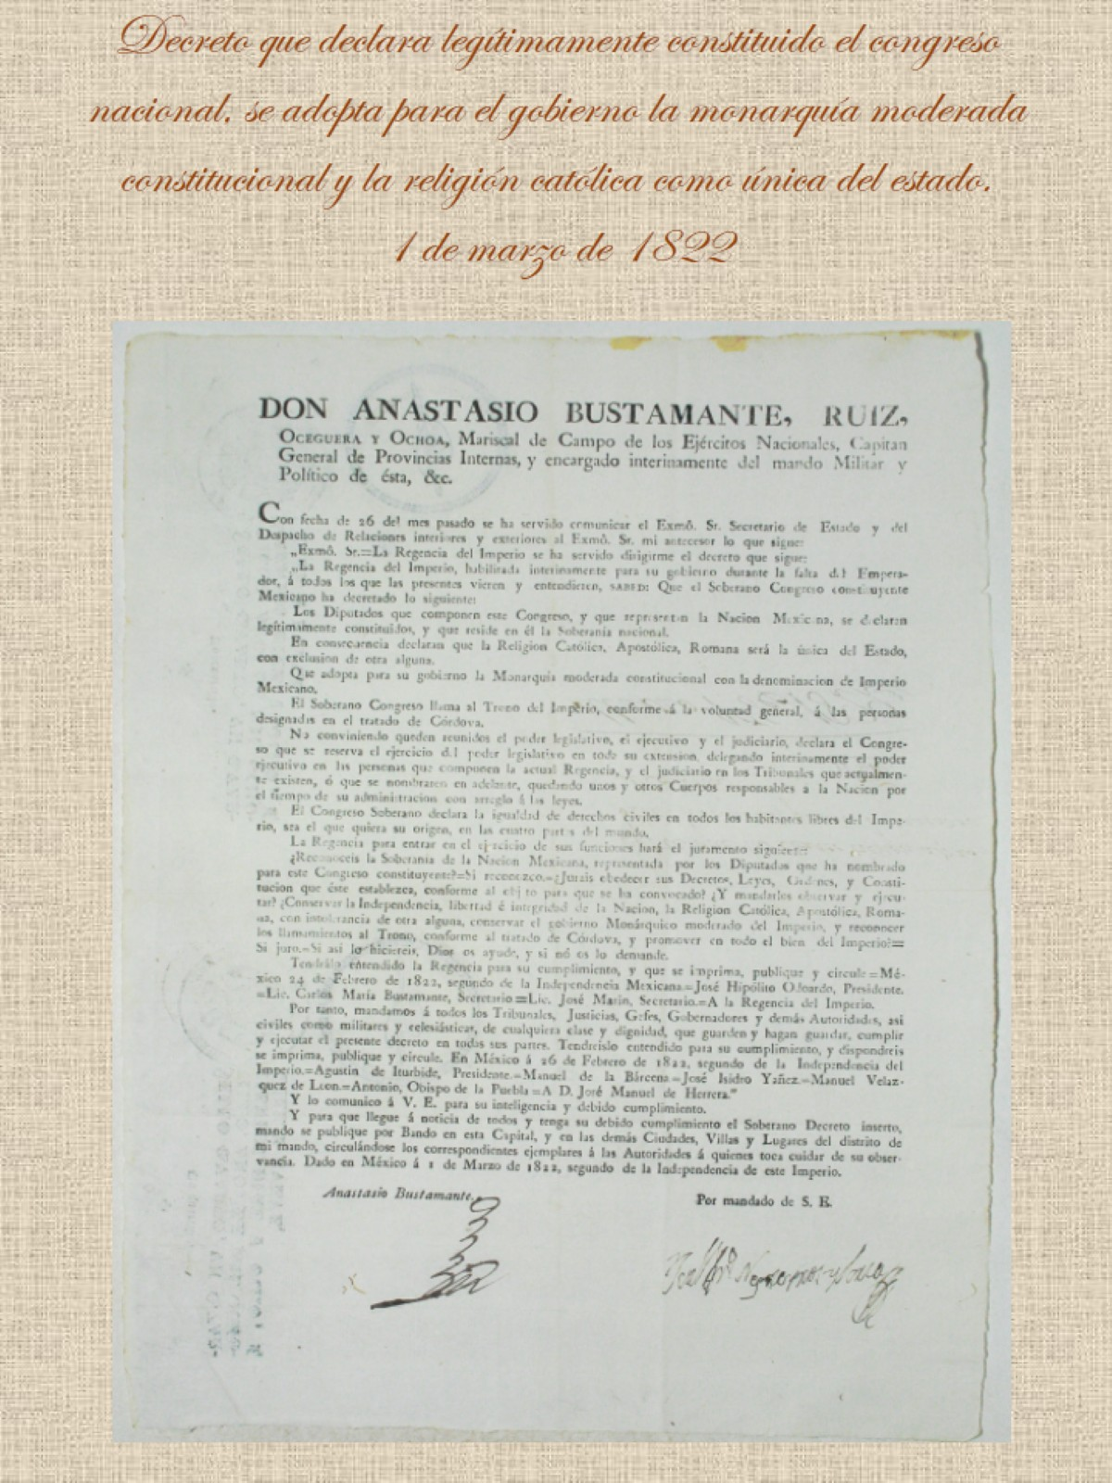
Decreto que declara legítimamente constituido el congreso nacional, se adopta para el gobierno la monarquía moderada constitucional y la religión católica como única del estado.
1 de marzo de 1822

Slide 9
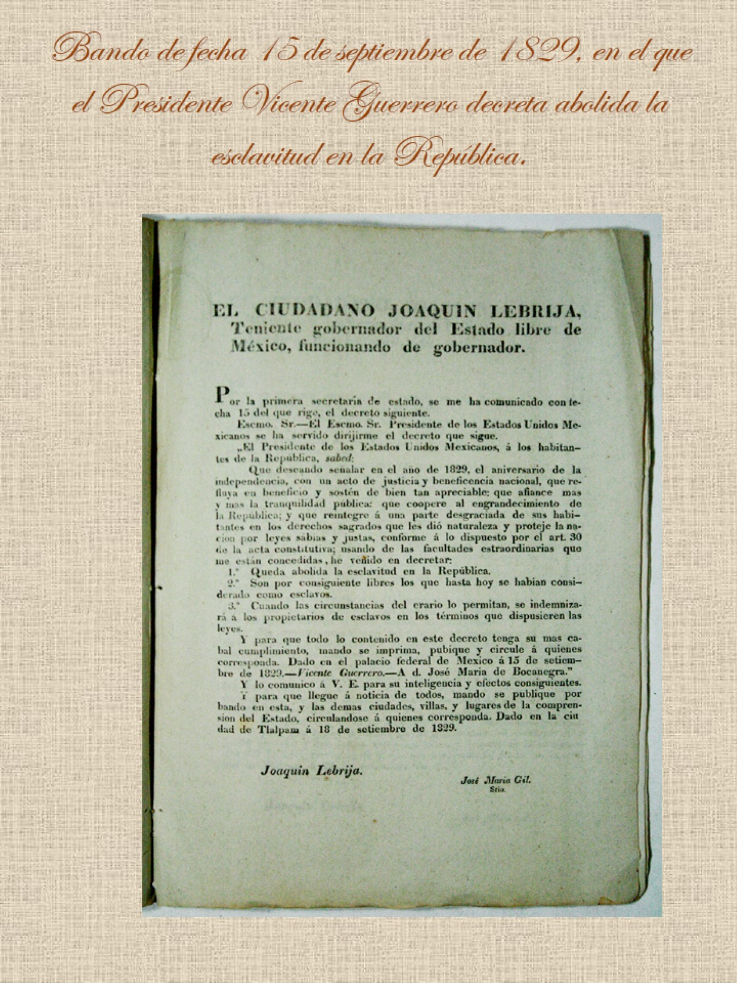
Bando de fecha 15 de septiembre de 1829, en el que el Presidente Vicente Guerrero decreta abolida la esclavitud en la República.

